Slide 1


LIFEPOWER生命动力 数字化运营解决方案
数字化策划·深圳维格智数科技有限公司

Slide 2

目录
Contents
01
定制团建服务的现状
02
团建服务的数字化转型方案
03
数字化创新点
04
方案报价

Slide 3

01.定制团建服务的现状

Slide 4
定制化团建服务的现状分析
1
仅依靠经验给客户推荐团建方案，难以洞察客户群体的真实兴趣爱好
2
传统的线下游戏，玩法形式不够多元化，容易与其他竞争对手同质化
3
用户黏度低，团建活动过后难以与客户维持关系
4
自建多个小程序，但入口分散，用户触达困难。

Slide 5
02.团建服务的数字化转型方案
Digital Transformation In Customer Experience Management

Slide 6
数字化升级-三个阶段
根据组织当前实际情况，计划分成三个阶段进行数字化升级。
1
2
3
数字化运营平台
BI报表
小程序升级
建设全新的数字化运营平台，本平台主要包含「客户体验管理」和「内容管理」两部分。「客户体验管理」对客户数据，小程序用户数据进行管理和分析。「内容管理」负责企业资讯内容的整理发布、团建方案管理、案例管理。
对前两个阶段采集的数据进行抽取、清洗、转换，以数据可视化和报表的形式进行展示。
搭建「LifePower」门户小程序，作为统一入口。将现有的小程序进行升级改造，围绕数据模型主题，进行数据采集。

Slide 7



运营平台架构
小程序矩阵
门户小程序
管理方式
数字化运营平台
由门户小程序调起不同功能的关联的小程序
内容管理 + 客户体验管理 + 小程序管理
案例管理
小程序管理
城市任务
PC
团建方案管理
企业客户管理
团建解决方案平台
API通讯
官网资讯管理
小程序用户管理
其他关联的小程序
大数据BI报表
任务中心
MOBILE

Slide 8
运营平台-功能介绍
案例管理 | 录入团队过去成功策划的团建案例，进行集中统一管理。所有的案例都可以通过「官网资讯管理」、「小程序管理」功能模块进行客户端输出展示。
团建方案管理 | 方案设计与录入，自定义多种筛选标签（适用人数、团建目的、行业特性、方案类型...），把经验和灵感结合起来，以数据的形式记录下来。「官网资讯管理」、「小程序管理」功能模块进行客户端输出展示。
官网资讯管理 (CMS) | 官网内容管理，可以把平台中的案例和方案进行展示，还可以进行各类新闻资讯的发布管理。官网以H5页面为载体，支持响应式，用户可以通过PC、手机、平板电脑各种终端进行访问。由于H5的特性，还可以把官网植入到微信公众号，然后进行调起不同功能的关联小程序。
小程序管理 | 根据生命动力团队的业务特色，打造小程序矩阵。平台作为“中央枢纽”，可以进行统一管理所有的小程序。此举能有效地降低人员手工管理多个小程序的时间成本。
客户体验管理 （CEM） | 团建服务的模式一般为B2B2C，即「生命动力 > 企业/HR > 企业员工」。 1. 对“企业”进行入库记录，销售人员/客户成功经理可以周期性的进行客户回访，进行二次激活、二次营销。 2. 自定义问卷设计，多触点跟踪企业客户的体验反馈。 3. 企业员工在团建活动中、活动后的小程序操作数据分析、问卷评分分析。
小程序用户管理 | 打通小程序矩阵的用户体系，一个用户在任意小程序的操作都可以采集识别，构建完整的用户画像。
大数据BI报表 | 根据企业客户和小程序用户的数据，进行可视化报表展示。把握用户关注点分布情况及情感偏好，持续提升客户体验。

Slide 9
团建全流程跟踪
数据采集
数字化运营平台
HR通过「门户小程序」查询感兴趣的团建方案。
客户沟通，制定团建方案。
企业给本次团建进行评分和意见反馈
企业（HR）
一次团建的生命周期
开展团建活动，企业员工使用「团建工具箱」小程序，线上线下结合。
活动结束，填写问卷评分，反馈本次活动的满意程度和不足的地方。
日常使用「团建工具箱」小程序，采集用户的喜好工具和使用频次
企业员工
数据采集

Slide 10
03.数字化创新

Slide 11

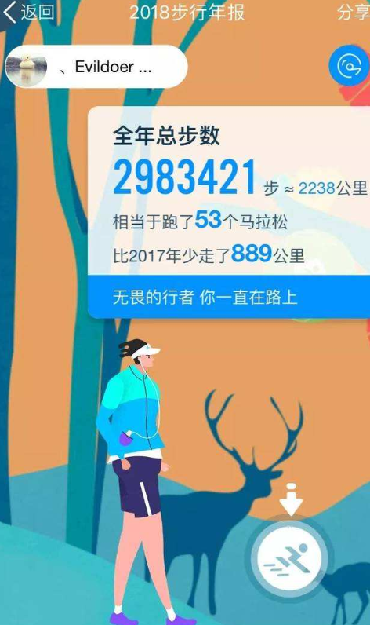

数字化创新1：「团建成绩单」
团建活动后，通过小程序给每一名企业员工推送专属的趣味「团建成绩单」
基于全流程的数据跟踪采集，当团建活动结束后，平台可以给参与者推送一份《我的团建成绩单》（通过小程序访问），展示本次团建活动中的用户各项指标的表现和各项评比。
提高团建活动的趣味性
增加客户对团建服务的满意度
(示意图)

Slide 12
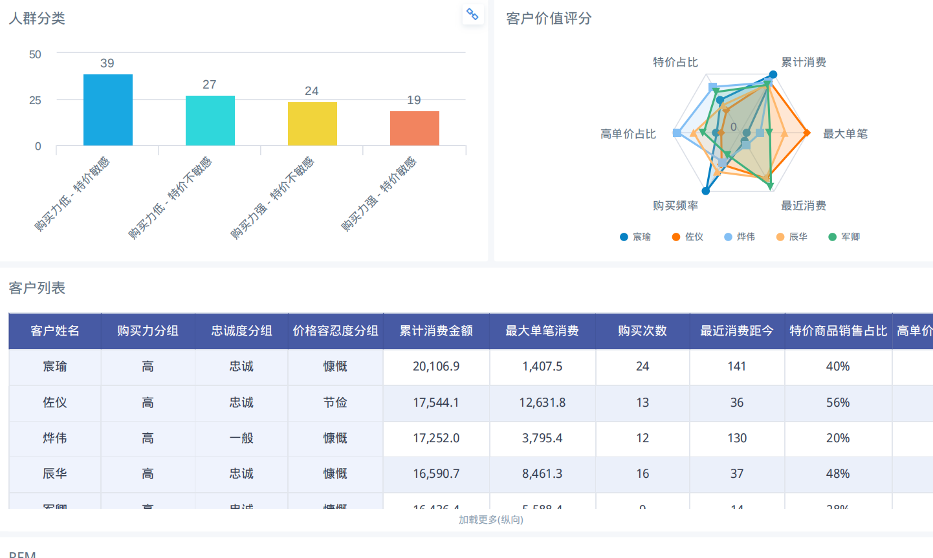
数字化创新2：「团建汇总报告」
团建活动后，通过H5给企业/HR发送「团建汇总报告」
基于全流程的数据跟踪采集，当团建活动结束后，平台可以分析统计团建活动的各项指标。围绕企业/HR感兴趣的领域，以H5+数据报表的形式提供给客户。
增加客户对团建服务的满意度
让团建效果可量化、可评估
(示意图)

Slide 13
数字化创新3：「团建评估报告」
团建活动后，「生命动力」团队可以通过平台查看本次团建项目的量化评估报告
基于全流程的数据跟踪采集，当团建活动结束后，平台可以分析统计团建活动的各项指标。通过客户的评分、企业员工在团建各环节的操作数据和活动评价，进行量化分析，以图表+数据的形式进行展示，供团队进查漏补缺，驱动改善落地，持续提升客户体验。
分析总结本次团建项目的成效
收集用户建议，改进团建方案
洞察用户的喜爱偏好
转化为成功案例，进行宣传推广

Slide 14
04.方案报价

Slide 15
方案报价
阶段 | 具体内容 | 费用
P1 开发运营平台 | 开发基础版「数字化运营平台」，包含如下功能点： （1）团建案例管理，支持录入/导出团队过去的成功案例； （2）团建方案管理，方案设计与录入，自定义多种筛选标签（适用人数、团建目的、行业特性、方案类型...）； （3）官网资讯管理，维护企业官网的资讯内容； （4）企业客户管理，对客户的资料进行入库登记； | 6万
P2 小程序升级 | 「数字化运营平台」升级，增加如下功能点： （1）小程序管理，统一管理所有小程序； （2）小程序用户管理； 现有小程序的升级改造： （1）研发全新「生命动力」门户小程序，作为对外的唯一入口； （2）「团建解决方案平台」小程序升级改造； （3）「城市任务」小程序升级改造； （4）「任务中心」小程序升级改造； （5）「Andy游戏百宝箱」小程序升级改造； | 10万
P3 BI报表 | 「数字化运营平台」升级，增加如下功能点： （1）增加数据可视化报表功能，可以根据团建项目ID生成「团建成绩单」、「团建汇总报告」、「团建评估报告」； 小程序二次升级改造： （1）对应后台新增的可视化报表功能，进行相关小程序功能的升级改造 | 5万
合计：21万

Slide 16
数字化转型
思考的转变
工作方式的变革
组织架构的重组
谢谢观看
深圳维格智数科技有限公司

